Slide 1



Program antibullying pentru instruirea profesioniștilor
Activitate organizată de Terre des Hommes Moldova,
implementată cu suportul UNICEF Moldova și ChildHub în cadrul proiectului „Eforturi comune de a combate bullying-ul în Moldova”.
Facilitatoare:
Sorina Petrică, consultantă internațională (România)
Daniela Terzi-Barbaroșie, consultantă națională (Moldova)

Slide 2
Bullyingul este un fenomen social care lasă răni adânci în sufletele copiilor, indiferent de rolul pe care ei l-au avut: de martor, de persoană care manifestă comportamentul de bullying sau de persoană care este ținta acestui comportament.
In Republica Moldova 8 din 10 elevi din clasele a VI-a și a-XII-a sunt afectați de bullying.
Elevii care trăiesc experiența bullyingului sunt mult mai predispuși la a dezvolta probleme emoționale, tulburări de anxietate, depresie, tulburări alimentare, comportamente de autorănire, mergând până la gestul final de a-și lua viața.
Perturbările din viața lor emoțională se reflectă într-o calitate mai scăzută a vieții și o afectare a funcționării lor școlare: absenteism, abandon școlar, delincvență juvenilă, performanțe scăzute la învățătură.

Slide 3
obiective
să identificăm corect comportamentele asociate fenomenului de bullying.
să cunoaștem caracteristicile cheie ale unui comportament de bullying.
să facem diferența dintre un comportament de bullying și un comportament agresiv.
să identificăm formele variate prin care se manifestă acest fenomen în viața copiilor și adolescenților

Slide 4
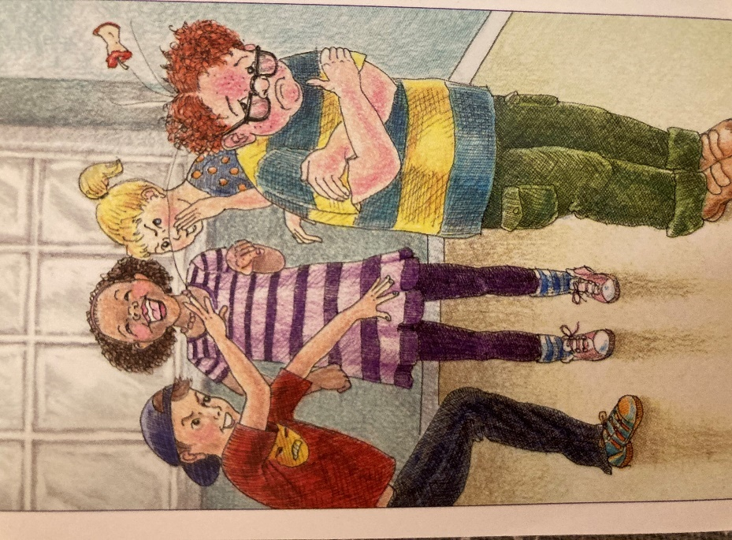
Activitate practică
 | Descrieți în câteva cuvinte situația pezentată Ce observați? Imaginați-vă că vine un adult la voi si vă cere ajutorul pentru a rezolva această situație. Cum v-ar descrie situația?

Slide 5
Pasul 1- Operaționalizarea etichetelor
Cadrele didactice sau părinții solicită ajutorul folosind o etichetă.
  Exemplu: Am nevoie de ajutor cu elevul X pentru că este agresiv.
Eticheta de agresiv denumește o clasă de comportamente
Operaționalizarea etichetei presupune și să solicităm precizarea a ceea ce a făcut elevul de i s-a pus o asemenea etichetă.
Pentru a ajuta adulții să operaționalizeze etichetele folosite punem întrebarea: Ce face elevul X de spuneți că este agresiv?
Agresivitatea este un concept larg care încorporează diferite tipuri de comportamente.
Pentru a interveni avem nevoie să știm specific la ce tip de comportament ne referim.

Slide 6
Pasul 2- Relaționați comportamentul cu contextul în care el se manifestă.
Când s-a întâmplat?
Cu cine?
Unde?
Ce s-a întâmplat după?

Slide 7
Tipuri de comportamente agresive
Comportamentul – x îl împinge pe y
Elevul X se ceartă cu un coleg de la un meci de fotbal. Colegul respectiv a ratat o ocazie de gol și echipa celor doi băieți a pierdut. Elevul X îl împinge pe colegul lui și îi spune că nu e în stare de nimic.
Elevul X s-a împins într-un elev mai mic care trecea prin fața clasei lui și i-a spus” De ce intri mă în mine? Nu ai destul loc pe unde să mergi?” Toți colegii care erau împreună cu elevul X au început să se împingă în el și să spună același lucru, în timp ce râdeau.

Slide 8
Întrebări de reflectare.
Ce observați?
Comportamentul de împins apare în ambele situații.
Există vreo diferență între cele două situații sau sunt la fel?
Comportamentul de împins răspunde la aceeași nevoie în ambele situații sau are funcții diferite?

Slide 9
Prezentarea contextului în care s-a manifestat un comportament este foarte importantă pentru că ne arată la ce nevoie răspunde comportamentul pe care ne dorim să îl schimbăm.
Deși comportamentul “împinge” este același, forma de agresivitate pe care o exprimă este diferită.
  În prima situație comportamentul “împinge” vorbește despre o agresivitate reactivă ceea ce înseamnă că este o reacție care apare ca urmare a frustrării sau dezamăgirii pe care X o simte ca urmare a faptului că a pierdut meciul.
  În a doua situație comportamentul de a împinge este o formă de agresivitate instrumentală ceea ce înseamnă că nu are în spate un disconfort (copilul care a fost împins nu a făcut nimic prin care să îl deranjeze pe elevul X) ci este un instrument prin care elevul X obține niște beneficii sociale (statut și imagine bună în grupul lui de prieteni, reputație, putere). În acest caz, comportamentul de împins îmbracă forma comportamentului de bullying.

Slide 10
nu orice tip de comportament agresiv este un comportament de bullying.
pentru a face diferența avem nevoie să privim comportamentul în contextul în care el apare.

Slide 11
Pasul 3 – Definirea comportamentului de bullying
 | Bullyingul se referă la acele comportamente prin care o persoană sau un grup de persoane rănește în mod intenționat și repetat o altă persoană, în condițiile în care între persoana /grupul care rănește și persoana rănită există un dezechilibru de putere (Olweus 1993). Este o formă de agresivitate care se manifestă în relațiile dintre elevi

Slide 12
Spunem că un comportament este bullying atunci când:
Nu se întâmplă doar o dată ci de mai multe ori, se repetă (termeni relevanți care arată această dimensiune în povestirile copiilor- “ în fiecare zi, întotdeauna, de fiecare dată, mereu, tot timpul, etc.”
Este un comportament făcut cu intenția de a răni, nu este accidental sau ca rezultat al trăirii unor emoții de furie
Implică un dezechilibru de putere:
  persoana care rănește, umilește, înjosește intenționat are un avantaj de putere față de persoana care este rănită;
  persoana care face comportamentul de bullying obține plăcere, bună dispoziție, putere, statut, respect din această situație, persoana care este rănită nu doar că nu obține niciun beneficiu social dar înregistrează multe pierderi (imagine, stimă de sine, statut, popularitate etc) .

Slide 13
1 Criteriul repetiției
 | Comportamentul de bullying se repetă Nu este accidental sau din întâmplare

Slide 14
2. Criteriul intenției
  Agresivitatea reactivă- comportamentul agresiv apare ca urmare a trăirii unor emoții de disconfort: frică, furie, frustrare, dezamăgire etc.
  Agresivitatea instrumentală – comportamentul agresiv este manifestat cu scopul de a obține un beneficiu social: statut, putere, influență în grupul de egali, prestigiu, popularitate etc.
  Comportamentul de bullying
  este o formă de agresivitate instrumentală folosită cu scopul de a obține un beneficiu social: statut, putere, prestigiu, popularitate, respect etc.
  nu apare ca reacție la o emoție de disconfort, ci este intenționat folosit pentru a obține un beneficiu social.

Slide 15
Exemplu
Un elev poate să lovească un coleg pentru că se simte frustrat sau furios pentru ceva ce colegul respectiv a făcut. (acesta este un comportament agresiv reactiv)
Sau
Un elev poate să lovească un coleg pentru a obține admirația colegilor lui(acesta este un comportament de bullying).

Slide 16
Alegeți numărul situației care descrie un comportament de bullying
Petru îl acuză pe Dan că a trișat la joc. Dan se înfurie și îl împinge pe Petru.
Petru vine din pauză. Trece prin fața clasei a VII-a unde sunt adunați mai mulți elevi. Nu își dă seama de la distanța cine sunt, dar se roagă în sinea lui să nu fie și Matei printre ei. De fiecare dată când se întâmplă să treacă pe holul școlii, pe lângă clasa lui Matei și Matei este la ușa, acesta se împinge în el și îi spune” De ce intri mă în mine? Nu ai destul loc pe unde să mergi?” Și toți colegii lui râd și își fac semne.
Petru și Marian se ceartă de la o situație care are legătură cu meciul de forbal pe care tocmai l-au încheiat. Marian a ratat o ocazie de gol și echipa celor doi băieți a pierdut. Petru este foarte supărat că au pierdut și îl învinovățește pe Marian pentru eșec. Marian îl împinge și îi spune să se oprească. Petru continuă. Marian îl lovește si cei doi baieți încep să se bată și să se tragă de haine, până ajung să se lupte corp la corp.

Slide 17
3. Criteriul puterii
Puterea înseamnă pur și simplu abilitatea de a provoca o schimbare sau un răspuns din partea celuilalt în sensul dorit de tine.
  Toți oamenii trec prin procesul de a învăța cum să își folosească în mod sănătos puterea pentru a nu se răni pe el sau pentru a nu-i răni pe cei din jurul lui.
Puterea este ca o sabie cu două tăișuri. Avem nevoie să învățam cu să o folosim astfel încât să nu ne rănim pe noi și pe cei din jurul nostru.
  Copiii învață cum să folosească puterea prin intermediul relației cu adulții din jurul lor.
  Când suntem mici avem o percepție deformată asupra propriei noastre puteri. De exemplu, un copil preșcolar își poate închipui cu ușurință că poate sări peste clădiri, că are o bagheta magică și poate schimba o situație.
Pe măsură ce creștem și ne apropiem de vârsta adultă, ajungem prin experinețele pe care le avem, să ne confruntăm cu realitatea: putem face multe lucruri dar nu putem face totul.

Slide 18
Moment de reflecție
Te invităm să te gândești timp de câteva minute la propria experiență personală.
  Te-ai simțit vreo dată în dezavantaj sau în avantaj față de o altă persoană?
  Ce te-a făcut să te simți mai puternic sau mai slab decît altcineva?
  Ce te-a făcut să te simți mai important sau mai lipsit de valoare decât alticineva, mai bun sau mai slab?

Slide 19
Când un copil poartă ochelarii
- pot să fac ce vreau eu
va încerca să obțină puterea asupra situațiilor în care este.
se supără dacă este refuzat sau cineva vine cu o altă idee diferită de a lui
va fi tentat să își controleze prietenii să facă doar ce vrei el sau să meargă în direcția dorită de el. Supunerea lor îi va hrăni iluzia că poate face totul și că are o putere nemăsurată.
uneori pentru a întări ideea că are putere asupra celorlalți va căuta să se înconjoare de colegi care sunt dispuși să facă doar ce vrei el pentru că se tem să nu piardă relația sau se percep inferiori lui și sunt dispuși prin supunerea lor să îi dea cât mai multă putere.

Slide 20
Dezechilibrul de putere poate să fie legat fie de puterea fizică, de statutul social, de apartenența la grup sau mărimea grupului de apartenență.
Puterea poate fi de asemenea obținută prin cunoașterea unor aspecte legate de vulnerabilitățile personale ale persoanei în cauză care pot fi folosite cu scopul de a o răni (ex. modul în care arată, probleme de învățare, probleme de sănătate, situație familială deosebită, caracteristici personale deosebite , apartenența la un grup minoritar, poziție socială).

Slide 21
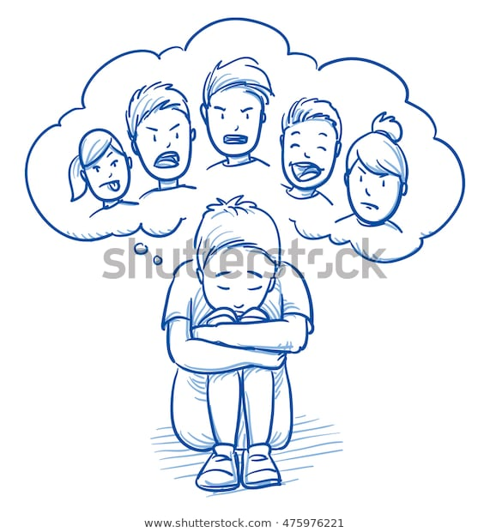
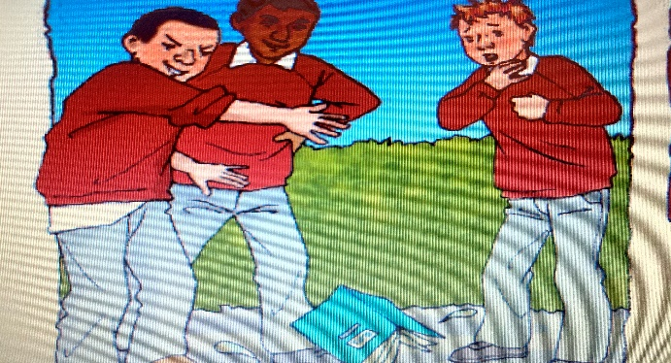
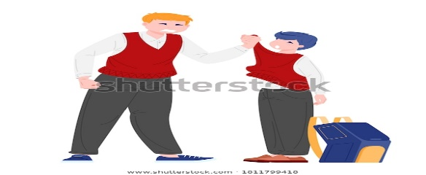
Cum se manifestă dezechilibrul de putere în relațiile dintre copii
 | O adolescentă poate să fie foarte populară și să aibă foarte mulți prieteni. Ea poate să îi spună unei colege din clasă să nu stea cu ei că nu face parte din grup. Puterea acelei adolescente vine de la prietenii ei.
 | Un adolescent poate avea mai mulți prieteni care îl urmează peste tot, care îl sprijină atunci când el forțează pe altcineva să facă ceva ce acea persoană nu dorește (o forțează fizic). Puterea lui vine de la grupul de prieteni.
 | Un elev poate fi mai mare sau mai puternic decât altul. Puterea sa vine din forța fizică sau statutul de copil mai mare.

Slide 22
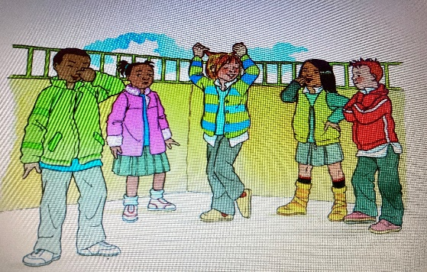
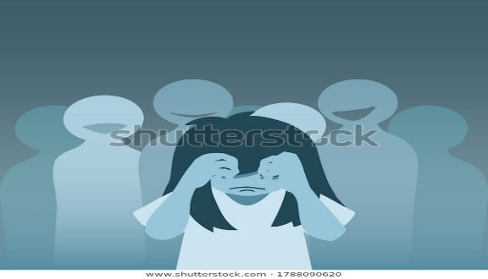
 | O adolescentă este foarte glumeață în grup și îi face pe alții să râdă cu glumele pe care le face la adresa altor colegi. Ceilalți colegi își doresc să fie prieteni cu ea pentru că ei știu că ea îi poate face să se simtă mici și neînsemnați cu glumele și cuvintele ei dacă i s-ar împotrivi. Puterea ei vine din abilitatea ei de a folosi cuvintele astfel încât să îi facă pe oameni să se simtă bine sau rău.
 | Un grup unde toți sunt băieți sau fete, toți aparțin unei naționalități, vorbesc aceeași limbă pot avea putere asupra cuiva care este în minoritate (ex. O fată într-o clasă de băieți, un băiat într-un grup de fete, o persoană dintr-un grup etnic sau o persoană care vorbește o limbă diferită).

Slide 23
Care sunt contextele care îi învața pe copiii că unii sunt mai buni decât alții
Contexte concurențiale
Contexte care permit crearea unei ierarhii: elevii slabi, elevii buni, elevii populari, elevii nepopulari.
Contextele în care grupurile sunt fomate și apare un elev nou
Contextele în care există elevi care aparțin unor minorități
Contextele în care există elevi care au anumite particularități ce îi fac să fie foarte diferiți de colegii lor.

Slide 24
Intr-o situație de bullying
Puterea persoanei care manifestă comportamente de bullying adesea vine de la audiență/ martorii care asistă la situația de bullying.
  Adolescenții care rănesc au nevoie de audiență pentru a obține un anumit statut sau a-și arăta puterea.
  Dacă audiența nu mai răspunde sau își schimbă comportamentul (pleacă, în loc să privească ce se întâmplă), comportamentul de bullying își pierde valoarea. (Salmivalli 2010).
  Bullyingul implică o interacțiune dinamică între cel care rănește intenționat și cel care este rănit. Cel care rănește își crește puterea, în timp ce cel care este rănit și-o pierde.

Slide 25
Atunci când nu ești sigur dacă un comportament intră în categoria de bullying sau nu, poți să îți pui cele trei întrebări:
Acest comportament s-a mai întâmplat?
Persoana care este vizată se simte rănită sau este tristă?
Există un dezechilibru de putere între cel ce face comportamentul și cel ce este ținta acelui comportament?

Slide 26
Cum se exprimă bullyingul
  atacuri verbale (porecle, amenințări, scoaterea în evidență a unor aspecte personale particulare),
  comportamente fizice (lovit, împins, distrugerea obiectelor personale, luatul cu forța a unor bunuri personale)
  agresivitatea relațională (excluderea socială, împrăștierea de zvonuri false sau informații personale, etichetare)
  răspândirea de informații personale și mesaje cu conținut compromitător în mediul online.
Analiza comportamentului de bullying implică analiza contextului în care acel comportament apare (repetiție, intenție și diferența de putere).

Slide 27
cyberbullying
Răspândirea de informații compromitățoare în mediul online
Utilizarea unui limbaj ofensator la adreasa cuiva pe rețelele de socializare
Răspândirea de informații cu caracter personal (despre o altă persoană) în mediul online
Crearea unui cont pe numele cuiva și răspândirea unor informații care pot să afecteze imaginea

Slide 28
Bullyingul fizic – studiu de caz
”În școala unde învăt eu se întâmplă foarte multe lucruri rele când învățătoarea nu este în prezentă. Mulți dintre copii se poartă foarte neprietenos cu ceilalți. Iosif este unul dintre ei. În fiecare zi se amuză cu prietenii lui, chinuindu-mă pe mine.
Într-o zi mi-a luat ghiozdanul și mi l-a aruncat în noroi, în altă zi mi-a luat pachetul din geantă și mi l-a mâncat.
Astăzi a scuipat in caietul meu de matematică unde aveam tema si apoi l-a închis astfel încât cerneala s-a întins pe toată pagina si nu se mai înțelegea nimic din tema pe care am făcut-o. Prietenii lui râdeau și se amuzau de tot ce mi se întâmpla. Am fost foarte furios și îmi venea să îl lovesc. Dar nu am făcut-o pentru că el are mulți prieteni și eu sunt unul singur. Sunt foarte nefericit acolo și nu îmi vine să mă mai duc la școală.”

Slide 29
În ce măsură apreciezi că......................
Această situație ca fiind o situație serioasă (urmări grave)
Crezi că situația ar trebui abordată la finalul zilei de școală?
Te-ai simți deranjată de remarcile acelui elev și ai simțit simpatie pentru elevul care a fost tachinat?
Ai simți nevoia să ajuți elevul care a fost ținta acestor remarci?
Ai încredere că ai putea să faci ceva să îl ajuți?
Probabilitatea de a interveni în această situație?
Că situația este o situație de bullying

Slide 30
Bullyingul relațional – studiu de caz
“ Ema și prietenii ei îmi fac zilele la școală urâte. Râd de mine că sunt bebeluș. Când am ridicat mâna să răspund au pufnit în râs și si-au dat ochii peste cap. Ema le-a șoptit că sunt proastă și ele au început să râdă.
Când ieșim afară să ne jucăm eu rămân întotdeauna pe dinafară. Nici un copil nu vine să mă întrebe dacă vreau să mă joc cu ei. Eu am încetat să mai merg să ii întreb dacă pot să mă joc cu ei. De câte ori am făcut asta, Ema îmi spunea că nu pot să mă joc cu ele pentru că nu sunt prietena lor. Ema și prietenele ei îmi spun că sunt proastă și eu am ajuns să cred că au dreptate. Acum nu mai ridic mâna la oră și nici nu mai invit niciun coleg să se joace cu mine. Am ajuns să cred că nimeni nu mă place. Sunt tare nefericită”

Slide 31
În ce măsură apreciezi că......................
Această situație ca fiind o situație serioasă (urmări grave)
Crezi că situația ar trebui abordată la finalul zilei de școală?
Te-ai simți deranjată de remarcile acelui elev și ai simțit simpatie pentru elevul care a fost tachinat?
Ai simți nevoia să ajuți elevul care a fost ținta acestor remarci?
Ai încredere că ai putea să faci ceva să îl ajuți?
Probabilitatea de a interveni în această situație?
Că situația este o situație de bullying

Slide 32
Bullyingul relational- studiu de caz
Maria este elevă în clasa a II-a. Ea îşi serveşte pacheţelul pe holul şcolii împreună cu Marta şi privesc împreună pe geam la ceilalţi copii care aleargă prin curtea şcolii. Ele aproape că terminaseră de mâncat când Carolina a ajuns în deptul lor.
- Maria de ce stai cu fraiera asta? a întrebat-o Carolina, uitându-se la Marta. Nu ştii că e o mare mincinoasă şi trişează? De ce preferi să stai cu ea când ai prieteni mai buni? Pe lângă asta este şi pici în clasa a II-a. De ce îţi pierzi timpul cu copiii?

Slide 33
În ce măsură apreciezi că......................
Această situație ca fiind o situație serioasă (urmări grave)
Crezi că situația ar trebui abordată la finalul zilei de școală?
Te-ai simți deranjată de remarcile acelui elev și ai simțit simpatie pentru elevul care a fost tachinat?
Ai simți nevoia să ajuți elevul care a fost ținta acestor remarci?
Ai încredere că ai putea să faci ceva să îl ajuți?
Probabilitatea de a interveni în această situație?
Că situația este o situație de bullying

Slide 34
Apreciați în ce măsură sunteți de acord cu următoarele afirmații:
Emil si Dan sunt colegi. Emil il numește pe Dan Elefantul datorită greutății sale. Prietenii lui Emil râd. Emil umblă în geanta lui Dan și îi ia pachetul. Când Dan îl întreabă de ce a făcut asta, Emil îi spune că i-a făcut un bine și că ar trebui să îi mulțumească pentru că așa îl ajută să țină cură de slăbire și o să îi fie mai bine pe viitor.

Slide 35
Apreciați în ce măsură sunteți de acord cu următoarele afirmații:
“Glume de copii. Am trecut și noi prin asta și nu am murit . Dacă unii copiii nu mai știu de glumă și nu au simțul umorului este problema lor!”
“ Nu s-a întâmplat cine știe ce! Bullyingul poate fi mult mai dur pentru alți copii!”
Este parte din viața. Trebuie să o accepți ca pe o etapa normală a procesului de maturizare.”
“Nu îmi place să asist la astfel de scene dar nimic din ce aș putea face eu nu va schimba situația”
Cu siguranță eu nu voi încuraja acest tip de comportament dar ceea ce se întâmplă nu este treaba mea. Este treaba părinților să își educe copiii

Slide 36
Aceste tipuri de comportamente sau comentarii sunt făcute cu scopul de a-l face o anumită persoană să se simtă mică și stânjenită.
Uneori aceste comportamente pot fi făcute în glumă dar chiar și așa, ele pot răni.
Uneorii prietenii pot folosi între ei astfel de comentarii încercând să fie glumeți dar în această situație niciunul dintre ei nu le vede ca fiind dureroase și nu sunt comportamente de bullying.
Să ne reamintim că ele devin comportamente de bullying când sunt folosite de cineva în poziție de putere (putere care poate să vină de la faptul că cineva este mai rapid în a folosi cuvintele) împotriva cuiva care le vede ca fiind dureroase sau supărătoare.

Slide 37
Comportamentele de tachinare, poreclire sunt adesea cel mai uşor de trecut cu vederea deoarece sunt percepute ca fenomene comune, specifice culturii şcolare.
În realitate, aceste forme „uşoare de violență între copii” creează premisele pentru dezvoltarea şi apariţia formelor mai accentuate.

Slide 38
Tipuri de comportamente de bullying
Rănirea fizică a cuiva (pălmuirea, împingerea, lovirea).
Amenințarea cu rănirea fizică a cuiva, sau chiar și a altor persoane importante pentru acea persoană.
Amenințarea cu distrugerea lucrurilor importante.
Distrugerea lucrurilor personale ale unei persoane.
Deposedarea de bani sau de alte bunuri personale prin înfricoșarea cuiva sau forțarea lui.
Furtul.
Umilirea sau punerea cuiva într-o poziție stânjenitoare în mod deliberat.
Înjosirea cuiva, poreclirea, insultarea, batjocorirea sau “glume” făcute pe seama cuiva sau a familiei persoanei respective, a culturii și religiei sale.
Imitarea unor aspecte particulare ale unei persoane (ticuri motorii, ticuri verbale, un anumit fel de a merge, de a se uita, etc.).
Atingerea unei persoane în locuri nepotrivite (ex. atingerea zonelor intime).
Răspândirea zvonurilor despre o altă persoană.
Excluderea unei persoane din grup sau lăsarea ei pe dinafară.
Adresarea de remarci rasiste, homofobe sau cu tentă sexuală.
Ascunderea lucrurilor cuiva.
Neatingerea lucrurilor personale ale unui coleg pentru a evita contaminarea sau îmbolnăvirea.
Scrierea unor mesaje cu lucruri care rănesc o persoană (uneori anonime).
Distribuirea pe rețele de socializare, de imagini sau informații compromițătoare despre cineva.
Divulgarea unor informații personale despre o persoană (bârfa).
Răspândirea unor informații despre situația familială dificilă a unui coleg.

Slide 39
Ce spun spun studiile cu privire la impactul experiențelor de bullying asupra adolescenților?
risc mare de suicid în adolescență atât în rândul fetelor cât și a băieților.
abandon școlar și probleme de sănătate mintală
adaptare dificilă la viața de adult atât în cazul adolescenților care inițiază comportmentul de bullying cât și în cazul celor care sunț tințe ale acestui tratament.
risc de consum de substanțe și de implicare în comportamente delincvente.
un nivel crescut de anxietate, văd lumea ca pe un loc plin de pericole, se așteaptă tot timpul ca ceva rău să se întâmple, văd lumea în negru, sunt lipsiți de speranță, se simt neputiincioși și au un nivel scăzut de încredere în propria valoare personală și în propria capacitate de a stabili relații cu ceilalți (pentru cei ce sunt ținte ale bullyingului).
lumea socială este privită cu mare neîncredere iar oamenii sunt vazuti ca fiind ostili și insensibili la suferința.

Slide 40
Evoluția fenomenului de bullying
Rolurile de persoană, care inițiază bullyingul și cea care este țintă, se mențin de-a lungul timpului cu o creștere a comportamentului de bullying odată cu înaintarea în vârstă. (Cook, Williams, Guerra, Kim and Sadek 2010)
Fenomenul de bullying înregistrează cea mai mare frecvența în intervalul 12-15 ani și apoi începe să descrească până la finalul anilor de liceu. (Hymel & Swearer, 2015)
Pe măsura trecerii anilor, bullying-ul își schimbă forma și trece de la bullyingul manifestat prin comportamente fizice, la forme mai indirecte de tipul bullyingului relațional (Rivers & Smith, 1994).
Băieții sunt mai expuși la acest fenomen. Ei sunt mult mai predispuși să manifeste comportamente de bullying asupra altora, decât fetele. (Pepler, Jiang, Craig, & Connolly, 2008).
    Au o prevalență mai mare pe toate cele trei roluri: inițiator, țință și martori. (Cook, Williams, Guerra, Kim and Sadek ,2010)
    se implică mai mult în forme fizice de victimizare, în timp ce fetele sunt mai înclinate către bullyingul verbal și cel relațional. (Besag, 2006; Crick & Grotpeter, 1995)

Slide 41
Alte situațiile de bullying
Diana îi spune Mariei să folosească deodorant și toți colegii care sunt în preajma lor râd
Când Maria intră în clasă un grup de fete își dau coate, vorbesc în șoaptă și se uită spre ea.
Adrian a scuipat într-un pahar de plastic unde mai are un pic de cafea și le spune prietenilor că o să îl facă pe Florin să o bea.
Ioana și Dorina nu o lasă pe Rodica să se alăture grupului lor.
Florina încremenește când este scoasă la tablă și nu poate să mai spună nici trei cuvinte. Cu persoanele pe care le cunoaște vorbește fără nicio problemă.. Colegii râd de ea și îi spun că este proastă.
Ion are un tic. De fiecare data când se bucură își flutură palmele. Nu își poate controla aceste mișcări. Un grup de băieți îl imită pe terenul de sport când el dorește să li se alăture.
Părinții Emiliei s-au despărțit. Anca le-a spus tuturor colegilor din clasă acest secret.

Slide 42
Cine este implicat într-o situație de bullying?
“Sunt Ileana , am 13 ani și îmi urăsc viața! În fiecare zi trebuie să îndur să dau ochii cu colegii mei care se uită la mine ca la o persoană venită de pe altă planetă. Încerc să mă fac cît mai mică să stau în banca mea și să nu deranjez pe nimeni. Nimeni nu își dorește să fie în preajma mea sau să fie prieten cu mine. Mi-aș dori să pot să fac ceva să devin invizibilă. Dar nu pot face nimic în acest sens pentru că Ruxandra cu prietenii ei mă urmaresc peste tot și spun lucruri oribile despre mine: spun că am haine cumpărate de la piață, că sunt tunsă cu ciobul și ca ar trebui să stea departe de mine ca nu cumva să ia ceva de la mine. Imi vine să întru în pământ de rușine și tot ce pot să fac este să aștept ca spectacolul să se termine și să mă lase în pace. Prietenii ei râd și chicotesc și se fac că se țin de nas ca să nu simtă mirosul pe care îl emană corpul meu.

Slide 43
 | Persoana care face comportamentul respectiv : care exclude, tachinează, înjosește etc Persoana care este ținta acelui comportament Persoanele care asistă la scena respectiva- audiența sau martorii

Slide 44
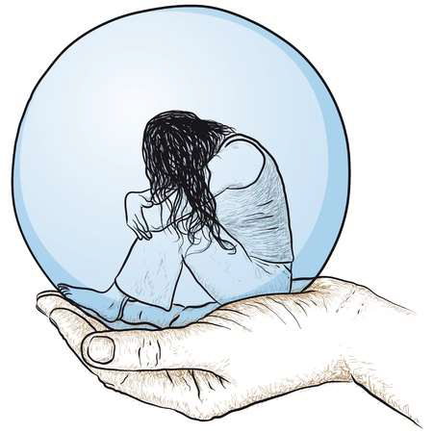
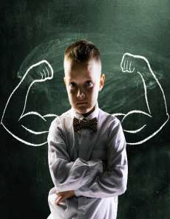
Definirea unei situații de bullying: victimă/ agresor – roluri sau trăsături de personalitate?
 | Victimă
 | Agresor

Slide 45
Intr-o situație de bullying
Cuvintele pe care le folosim când ne referim la o situație de bullying descriu comportamente și roluri.
Pentru foarte mulți dintre elevi rolurile vor fi dependente de situație, ceea ce înseamnă că în timp și în diferite contexte ei ar putea să schimbe rolurile: să fie atât țintă a bullyingului cât și inițiator sau martor.
Utilizarea etichetei de victimă, agresor va conduce la identificarea persoanei lor cu aceste roluri, ceea ce va determina o rezistență la schimbare.

Slide 46
Etichetele
Descriu persoana copiilor în funcție de modul în care ei se comportă
Conduc la generalizarea opiniei negative despre persoana copilului
Determină o grilă de lectură a persoanei copilului
Transmit mesaje care blochează schimbarea

Slide 47
Etichetele pe persoană
Sunt ceea ce fac?
Comportamentele se referă la ce face o persoană, nu la cine este ea.
Oricine poate la un moment dat să excludă pe cineva din grup și într-un alt context să fie chiar el cel exclus.

Slide 48
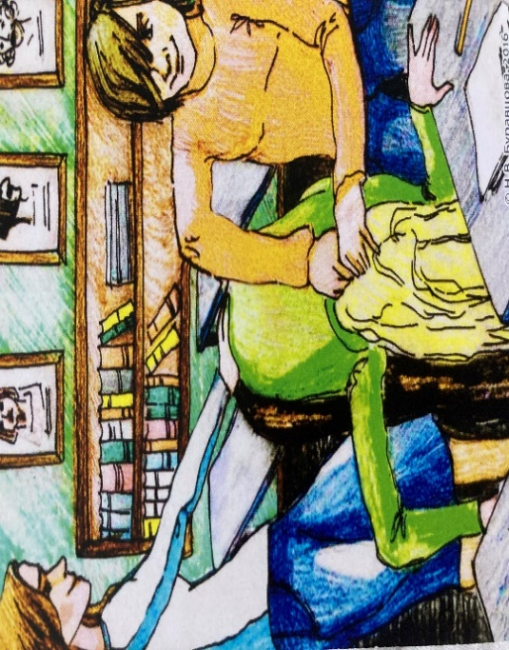
Ce se află în spatele etichetei de “aggressor” motivaȚia comportamentelor de bullying
 | pentru a face parte dintr-un grup în care sunt colegii populari. pentru a obține respectul celor din grup pentru a obține o poziție privilegiată, specială, în grup pentru că sunt geloși sau invidioși pentru că se simt puternici atunci când pot determina o altă persoană să facă ce doresc ei. pentru că confundă respectul cu frica. pentru că adoră să fie priviți de ceilalți și să aibă spectatori pentru că în acest fel au învătat să obțină ce vor (bani, lucruri)

Slide 49
Adolescenți care au ei înșiși un istoric de victimizare
Acești adolescenți au avut în viața lor relații cu oameni din care au învățat că:
  lumea socială este un loc periculos unde trebuie să fii tot timpul cu garda sus pentru că altfel “cineva te pune în genunchi”.
  Condiția de copil, de a fi vulnerabil și dependent de ceilalți este o sursă necontenită de suferință.
  Pentru a fi tratat cu respect trebuie să le arăți celorlalți cât de puternic ești. Setea de putere ascunde o mare frică de vulnerabilitate. (Pentru a părea mare am nevoie să te fac pe tine mic. Cu cât te fac mai mic, cu atât mă percep eu mai mare).

Slide 50
Elevi populari care au abilități sociale și emoționale foarte bune
Adolescenți care se bucură de popularitate pot fi induși în eroare de tendința colegilor răniți de a masca suferința pe care o simt, pentru a fi acceptați de grup. Uneori ei ajung să se alăture adolescenților care fac glume la adresa lor, mimând buna dispoziție în exterior, dar simțindu-se foarte răniți în interior.
Schimbările la nivelul creierului îi fac pe adolescenți să aibă greutăți în a recunoaște corect emoțiile de pe fața unei alte persoane.
  unii dintre adolescenți nu pot evalua corect reacțiile produse de glumele sau comportamentele lor asupra celorlalți.
  problemele cu evaluările emoţiilor altor persoane sunt parţial consecinţa faptului că partea prefrontală se maturează mult mai încet (Rubia et al., 2000; Spear, 2000) comparativ cu partea care este responsabilă de producerea emoțiilor.

Slide 51
Cum se explică aceste comportamente?
Obținerea unui statut privilegiat (special) în grup este una dintre cele mai importante motivații care stau la baza manifestării comportamentului de bullying (Olthhof și alții, 2011)
La început comportamenul umilitor a fost făcut cu intenția de a obține recunoaștere și respect din partea celorlalți iar ulterior implicarea în tot mai multe situații de bullying a avut ca scop menținerea reputației create. (Houghton, Nathan, Taylor,2012)
Studiile care urmăresc evoluția subiecților pe parcursul a mai multor ani confirmă faptul că comportamentul de bullying îi ajută pe adolescenți să își crească popularitatea în timp (Cillessen & Borch, 2008).

Slide 52
Ce se află în spatele etichetei de “victimă?
 | Lipsa de reacție într-o situație când cineva ne rănește intenționat și îl percepem mai puternic decât noi este un răspuns normal Este o strategie a creierului emoțional care ne ajută să supraviețuim în situații de pericol.

Slide 53
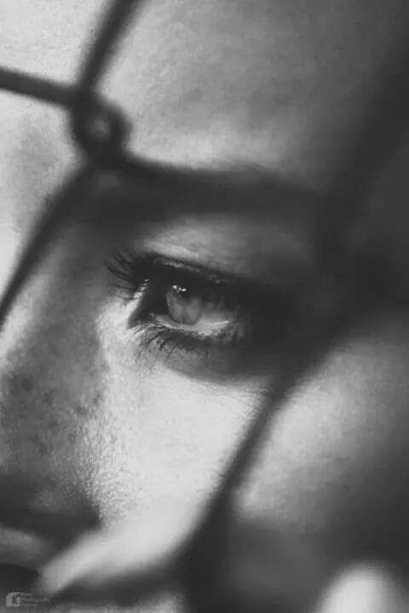
Continuarea poveștii
 | Noaptea stau trează în pat și mă gândesc la ceea ce s-a întâmplat. De foarte multe ori când în sfârșit adorm, visez că sunt în curtea școlii și toți copiii care mă înconjoară spun lucruri îngrozitoare despre mine, mă arată cu degetul sau retrag când trec pe lângă ei să nu cumva să îi ating. Mă trezesc plângând și rămân întinsă în pat până dimineață dorindu-mi din totată inima să mi se întâmple ceva groaznic și să nu mai merg niciodată la acea școală.”

Slide 54
Imposibilitatea de a se apăra
Această lipsă de reacție care poartă numele de reacție de ÎNCREMENIRE
Apare atunci când suntem într-o situație care ne pune viața în pericol dar și atunci când ceea ce se întâmplă ne amenință identitatea:
  ne schimbă imaginea în ochii celorlalți,
  ne afectează modul în care ne privim pe noi.

Slide 55
Important de reținut!
În situația de bullying, adesea nu viața persoanei este în pericol, ci valorea și imaginea sa personală.
Orice situație care ne pune în pericol valoarea și imaginea personală poate să declanșeze reacția încremenire.

Slide 56
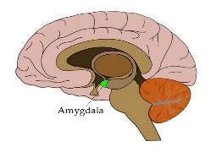
Exercițiu de imaginație

Slide 57
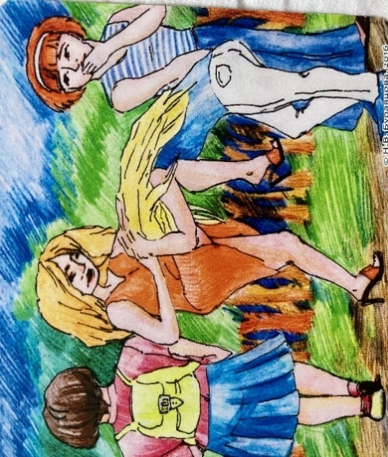
Bullyibngul este o experiență care distruge identitatea unui copil/adolescent.
Adolescenții care sunt ținte ale bullyingului par că nu fac nimic în situația respectivă pentru că:
  Datorită dezechilibrului de putere, sistemul adolescenților care sunt ținte ale bullyingului este copleșit de nepuțintă și se comportă ca și cum ceea ce se întâmplă este o situație fără scăpare.
  Chiar dacă nu își pierd viața la propriu ceea ce pierd acești adolescenți într-o astfel de situație este propria lor demnitate.

Slide 58
Pericolul care vine din interior – rușinea
Ca urmare a experiențelor repetate de bullying și a neputinței repetate pe care o trăiește adolescentul care este țintă a bullyingului:
  va ajunge să se identifice cu reacția lui și se va defini prin ea.
  Își va aplica singur o etichetă și va ajunge să vadă din persoana lui doar acest tip de reacție.
  Toate celelalte resurse pe care le are vor trece în umbră.
  Se va tendința de a se defini pe sine sau valoarea personală în funcție de cum a fost tratați : “Dacă sunt tratat fără lipsă de respect înseamnă că e ceva în neregulă cu mine”.

Slide 59
5 din 10 adolescenții care au trăit experiențe de bullying prin care s-au simțit umiliți și înjosiți își poartă suferința vorbind cu doar cu prietenii (Whitney and Smith 1993; Vernberg et al. 1995),
3 din 10 adolescenți își poartă suferința în tăcere pentru că aleg să nu vorbească cu nimeni.(Smith and Shu 2000).

Slide 60
De ce elevii nu vorbesc despre experiențele lor de bullying?
le este teamă că situația o să devină și mai rea dacă o să spună;
se simt rușinați și umiliți;
le e teamă că ceilalți o să îi privească cu milă sau ca pe un eșec și nu vor mai fi tratați cu respect;
se tem că vorbind despre ce s-a întâmplat le confirmă celor ce au manifestat comportamentul de bullying că ei sunt “slabi” sau „proști’;
știu că nu pot aduce dovezi despre ce s-a întâmplat și ceilalți copiii care au asistat vor spune că a fost o glumă sau un joc;
cred că ceilalți colegi nu sunt dispuși să îi ajute pentru că ei nu sunt atât de populari precum colegii care au manifestat comportamentul de bullying;
cred că cei care asistă nu îi vor ajuta pentru că le este teama ca nu cumva comportamentul de bullying să se îndrepte și asupra lor;
cred că profesorii sunt neputiincioși și nu pot face nimic pentru ei;
cred că vor fi mult mai ridiculizați dacă părinții vor veni la școală sau profesorii vor lua atitudine.

Slide 61
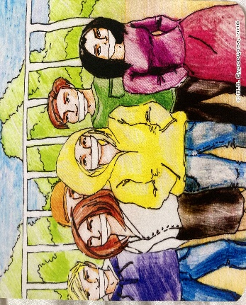
Martorii sau asistența
Cele mai noi studii făcute de oamenii de știință au arătat că de cele mai multe ori bullyingul este un fenomen care apare în grup și este încurajat de modul în care grupul care asistă reacționează la ceea ce se întâmplă.
oferă putere fie persoanei care manifestă comportamente de bullying, fie persoanei care este ținta a bullyingului. Depinde de partea cui se poziționează.
Toți cei care asistă chiar dacă nu participă efectiv la acțiune, servesc ca sursă de încurajare/descurajare pentru cel ce inițiază comportamentul de bullying.
Doar cei care aleg să ia partea colegului care este ținta bullyingului pot înclina raportul de forțe în favoarea acestuia.

Slide 62
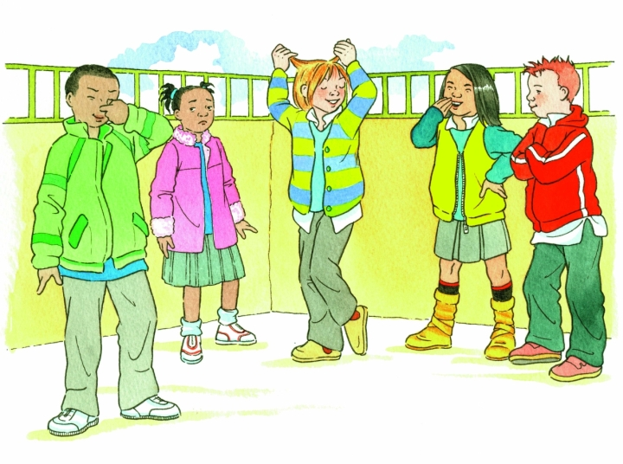
Reacțiile asistenței și impactul lor asupra celor implicați într-o situație de bullying.
Elevi care se distrează pe baza a ceea ce văd sau aud. Râsul este un comportament care întărește comportamentul de bullying.
Elevi care instigă de pe margine încurajează direct persoana care manifestă comportamentul de bullying
Elevi care privesc în tăcere: acești elevi rămân separati de situația de bullying dar întăresc comportamentul de bullying prin faptul că privesc. O persoană care manifestă comportament de bullying are nevoie de atenție pentru a-și afirma statutul sau a-și arăta puterea.
Elevi care pleacă dintr-o astfel de situație. Îndepărtarea nu este la fel de încurajatoare precum celelalte comportamente descrise mai sus dar are și ea un rol de întărire prin faptul că lasă persoana care este rănită în imposibilitatea de a face față singură la ce i se întâmplă, fără niciun fel de suport.

Slide 63
Elevi care pleacă și cer ajutorul cuiva care are o putere mai mare, respectiv a unui cadru didactic este o soluție foarte bună mai ales atunci când ceea ce se întâmplă în acea situație depășește cu mult capacitatea celor care asistă de a gestiona pe cont propriu situația.
Comportamentul de a lua apărarea persoanei care este țința bullyingului. Elevii care ajută / iau părarea colegului care este ținta comportamentului de bullying. Acest tip de comportament descurajeză comportamentul de bullying.

Slide 64
Rolul cadrului didactic
Un cadru didactic poate influența comportamentul de bullying prin ce alege să facă într-o situație de bullying: ce spune, ce măsuri ia și cât de consecvent este în aplicarea lor.
Are o influența mai mare asupra comportamentului de bullying în școlaritatea mică. În școlaritatea mare influența grupului autoritatea adulților scade și crește influența grupului de egali.
Cel mai ineficient lucru este să nu facă nimic. Prin această atitudine transmitem mesajul că suntem de acord cu ce se întîmplă și consolidăm poziția elevului care manifestă comportamente de bullying.
Nu putem controla foarte ușor comportamentul elevilor care adoptă comportamentul de bullying dar putem să ne controlăm propriul comportament și să influențam procesele de grup care au puterea de a schimba dinamica de forțe în situația de bullying.

